Slide 1
Smartphone fotografie
https://tweemetervijf.nl/tips-en-trucs-voor-hobby-fotografen/9-compositietips-die-iedere-fotograaf-moet-kennen/

Slide 4
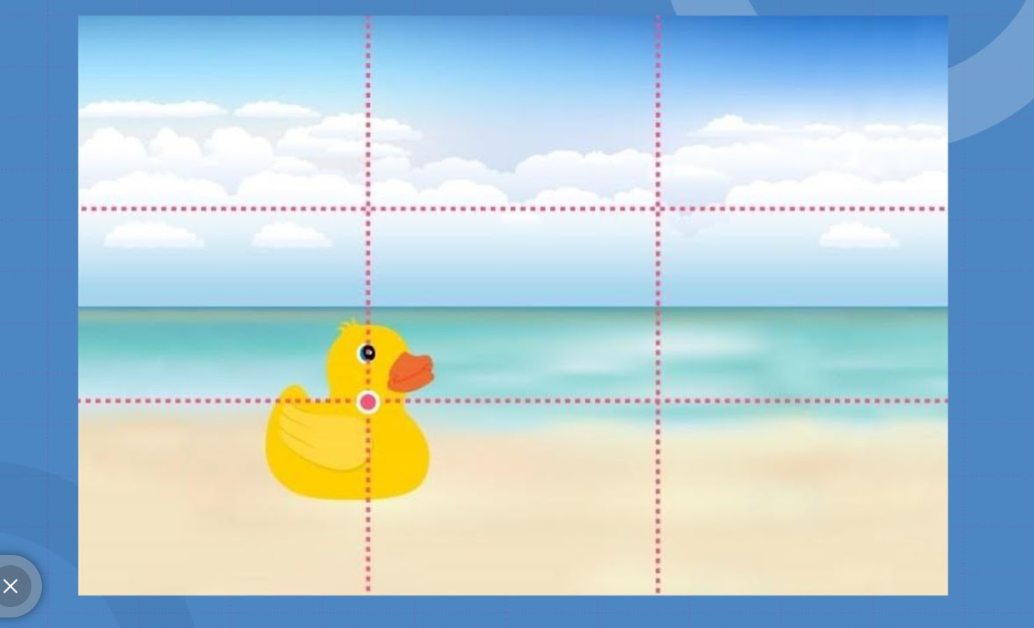

Slide 20
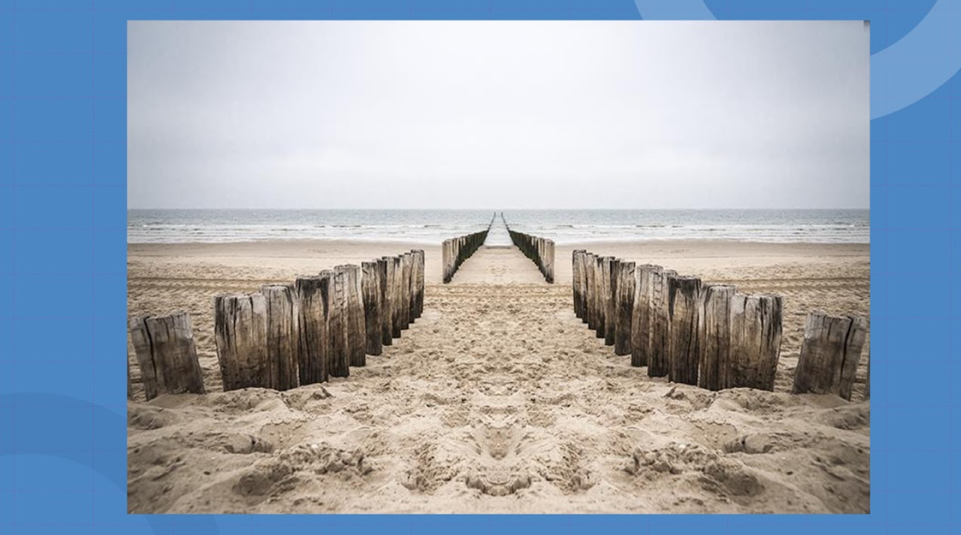

Slide 22
Jullie fotograferen in groepjes van 2
1 Maak van alle 9 composities verschillende foto’s en kies hieruit de beste.
2 Gebruik de lessen in de klas om jullie foto’s digitaal aan te passen zodat ze nog beter worden.
3 Maak een powerpoint met daarin jullie gekozen foto’s met daarbij een uitleg per foto van minimaal 50 woorden.
4 Start jullie werkstuk met een titelblad met daarop een leuke foto van jullie groepje met daarbij jullie namen en klas.

Slide 23
5 Zet daaronder de inhoudsopgave met de namen van de 9 composities.
6 Begin ieder hoofdstuk met een nieuw blad en de naam van de compositie.
7 Eindig je powerpoint met het ingevulde beoordelingsformulier van de volgende pagina.
8 Controleer samen met je docent of het werkstuk goed is en stuur het naar: BMN@sgweredi.nl
SUCCES!

Slide 24
EVALUATIE
1 Hoeveel moeite kostte het jullie om dit te doen?
2 Hoe is het gelukt? Hoe tevreden zijn jullie met het resultaat?
3 Wat zouden jullie anders doen als jullie deze opdracht nog eens moest uitvoeren?
4 Hoe hadden jullie het werkstuk nog kunnen verbeteren?
5 Hoe zou de opdracht verbeterd of interessanter voor jullie kunnen worden?
6 Wat hebben jullie ervan geleerd?
3

